Slide 1
فن البيع بيع 311
الوحدة الثانية / الفصل الثاني مهام رجل البيع

Slide 2
الوحدة الثانية
الفصل الثاني
الدرس السادس:مهام رجل البيع (إعداد التقارير)
صفحات 39-47

Slide 3
أهداف الفصل
يُتوقَع من الطالب بعد دراسة هذا الفصل أن:
يشرح أهمية تقارير رجل البيع.
يحدد معايير تقارير رجال البيع.
تميز بين أنواع تقارير رجال البيع.
بيع 311 فن البيع الوحدة الثانية: رجل البيع الفصل الثاني: مهام رجل البيع
وزارة التربية والتعليم – الفصل الدراسي الثاني 2020-2021م

Slide 4
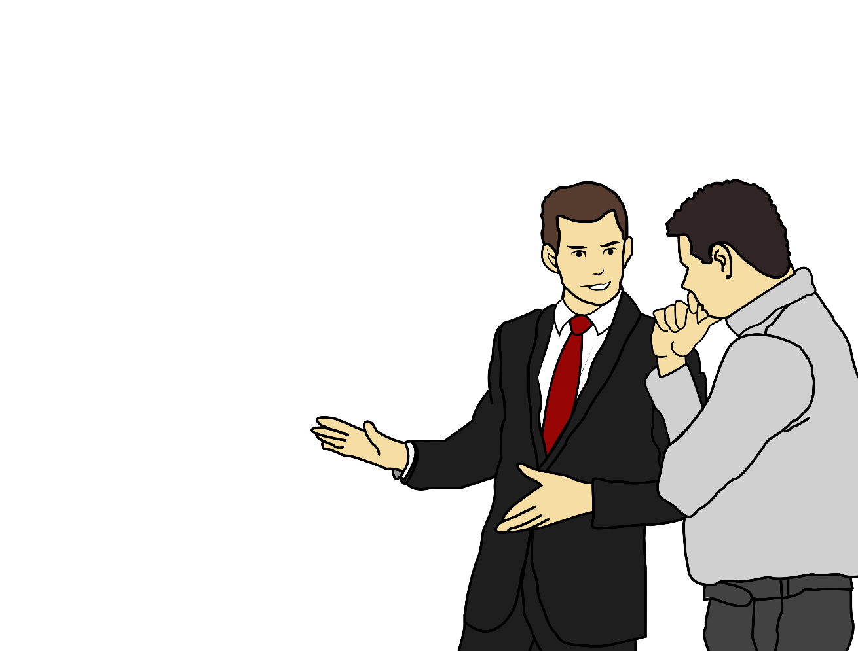
مهام رجل البيع
تحقيق الأهداف البيعية للمشروع
تجميع المعلومات عن السوق
القيام بالأنشطة الترويجية
إعداد تقديرات الطلب
إعداد خطته البيعية
إعداد التقارير
بيع 311 فن البيع الوحدة الثانية: رجل البيع الفصل الثاني: مهام رجل البيع
وزارة التربية والتعليم – الفصل الدراسي الثاني 2020-2021م

Slide 5
مهام رجل البيع
6. إعداد التقارير:
6/1 أهمية تقارير رجال البيع:
في نهاية كل يوم يقوم رجل البيع بكتابة تقريره اليومي عن كل زيارة قام بها، وهذه التقارير ترجع أهميتها إلى:
تعريف الإدارة بنشاط رجل البيع.
إخبار المنشأة بحالة السوق.
التعرف على حالة العميل.
وسيلة اتصال بين البائع ومكتب المبيعات في المنشأة (الإدارة).
بيع 311 فن البيع الوحدة الثانية: رجل البيع الفصل الثاني: مهام رجل البيع
وزارة التربية والتعليم – الفصل الدراسي الثاني 2020-2021م

Slide 6
مهام رجل البيع
6. إعداد التقارير:
6/2 أنواع تقارير رجال البيع:
يتم تقدير أداء رجل البيع بناءً على مقاييس تشمل:
عدد الزيارات في اليوم الواحد.
عدد الاتفاقات في اليوم الواحد.
حجم الطلب في المتوسط.
ويقدم البائع تقارير إلى شركته تتناول النقاط
السابقة، وهذه التقارير تنقسم إلى نوعين:
تقارير الكمية
تقارير نوعية
بيع 311 فن البيع الوحدة الثانية: رجل البيع الفصل الثاني: مهام رجل البيع
وزارة التربية والتعليم – الفصل الدراسي الثاني 2020-2021م

Slide 7
مهام رجل البيع
6. إعداد التقارير:
6/2 أنواع تقارير رجال البيع:
النوع الأول: التقارير الكمية:
هي تقارير مختصرة الهدف منها استعراض
ما قام به البائع خلال فترة معينة والشكل
التالي يبين أنواع التقارير الكمية.
خطة العمل اليومية
التقرير اليومي للزيارات
التقرير الأسبوعي الموجز
التقارير الشهرية
التقارير الفصلية أو النصف سنوية
التقارير الكمية
بيع 311 فن البيع الوحدة الثانية: رجل البيع الفصل الثاني: مهام رجل البيع
وزارة التربية والتعليم – الفصل الدراسي الثاني 2020-2021م

Slide 8
مهام رجل البيع
خطة العمل اليومية
6. إعداد التقارير:
6/2 أنواع تقارير رجال البيع:
النوع الأول: التقارير الكمية:
خطة عمل يوم ................................
البائع ...................... المنطقة .......................... تاريخ الزيارة ...................
العملاء المقرر زيارتهم | الساعة | المسؤول عن الشراء | النتائج المتوقعة
بيع 311 فن البيع الوحدة الثانية: رجل البيع الفصل الثاني: مهام رجل البيع
وزارة التربية والتعليم – الفصل الدراسي الثاني 2020-2021م

Slide 9
مهام رجل البيع
بيع 311 فن البيع الوحدة الثانية: رجل البيع الفصل الثاني: مهام رجل البيع
وزارة التربية والتعليم – الفصل الدراسي الثاني 2020-2021م

Slide 10
مهام رجل البيع
6. إعداد التقارير:
6/3 كتابة التقارير البيعية:
هناك أمور يجب أن تؤخذ في الحسبان لمساعدة رجل البيع عند كتابة التقرير منها:
إنجاز العمل الكتابي الروتيني يوميًا، ويشمل عمل الغد.
تسجيل الملاحظات: عند زيارة رجل البيع للعميل يسجل الملاحظات حتى لا ينسى.
المذكرات: يعدها رجل البيع للعميل (مثل مذكرات الشكر).
التقارير الأسبوعية: الموجزة يمكن كتابتها في نهاية آخر يوم في الأسبوع.
استمارة الطلبات يجب ان يحملها رجل البيع معه باستمرار.
بيع 311 فن البيع الوحدة الثانية: رجل البيع الفصل الثاني: مهام رجل البيع
وزارة التربية والتعليم – الفصل الدراسي الثاني 2020-2021م

Slide 11
مهام رجل البيع
6. إعداد التقارير:
6/4 عناصر التقرير الجيد:
الموضوعية: تجنب العموميات والالتزام بالموضوعية عند كتابة التقارير.
تجنب العبارات العامة: أن يحتوي على عبارات محدده ويحدد نسبة المبيعات بالزيادة والنقصان مثال (أن تزيد المبيعات بنسبة 20%).
احتواء التقرير على مقارنات: مقارنة الأرقام الحالية بالأرقام السابقة يكون لها معنى.
التروي: أن يكتب التقرير بصورة مبدئية إذا كان مهما، ويقرأ بتأن ثم يُعد بعناية في صورة نهائية.
الإيجاز: أن يذكر التقرير على النقاط المهمة ويقسم إلى عناوين جانبية وجمل قصيرة.
بيع 311 فن البيع الوحدة الثانية: رجل البيع الفصل الثاني: مهام رجل البيع
وزارة التربية والتعليم – الفصل الدراسي الثاني 2020-2021م

Slide 12
مهام رجل البيع
6. إعداد التقارير:
6/5 أمثلة تقارير رجال البيع:
ليس هناك نظام معين أو موحد لكتابة التقارير، وكل شركة تقرر الشكل الذي يجب أن يكون عليه التقرير حسب احتياجاتها. أنظر الكتاب ص 44-47 للأمثلة.
بيع 311 فن البيع الوحدة الثانية: رجل البيع الفصل الثاني: مهام رجل البيع
وزارة التربية والتعليم – الفصل الدراسي الثاني 2020-2021م

Slide 13
؟
التقويم
1. خطة العمل اليومية هي تقارير موجزة يعد مقدمًا ويحدد البائع خطته لزيارة عملائه.
خطأ
صح
تأكد من إجابتك
بيع 311 فن البيع الوحدة الثانية: رجل البيع الفصل الثاني: مهام رجل البيع
وزارة التربية والتعليم – الفصل الدراسي الثاني 2020-2021م

Slide 14
؟
التقويم
2. اذكر عناصر التقرير الجيد؟
1.
2.
3.
4.
5.
تأكد من إجابتك
بيع 311 فن البيع الوحدة الثانية: رجل البيع الفصل الثاني: مهام رجل البيع
وزارة التربية والتعليم – الفصل الدراسي الثاني 2020-2021م

Slide 15
؟
التقويم
3. علل لكل مما يأتي:
أ. تمد التقارير إدارة المنشأة بحالة السوق، ومدى انتشار السلعة أو انكماشها.
ب. تعتبر التقارير مهمة للإدارة للتعرف على نشاط رجل البيع.
تأكد من إجابتك
بيع 311 فن البيع الوحدة الثانية: رجل البيع الفصل الثاني: مهام رجل البيع
وزارة التربية والتعليم – الفصل الدراسي الثاني 2020-2021م

Slide 16
؟
التقويم
4. يحل هذا التقرير محل التقرير اليومي للزيارات، أو قد تطالب به الإدارة إلى جانب التقرير اليومي الأكثر تفصيلاً، وهو يبين النتائج الحقيقة بالإضافة إلى توضيح كفاءة رجل البيع:
ج. التقرير الشهري.
أ. التقرير السنوي.
د. التقرير الفصلي.
ب. التقرير الأسبوعي الموجز.
تأكد من إجابتك
بيع 311 فن البيع الوحدة الثانية: رجل البيع الفصل الثاني: مهام رجل البيع
وزارة التربية والتعليم – الفصل الدراسي الثاني 2020-2021م

Slide 17
؟
التقويم
5. هي تقارير مختصرة، الهدف منها استعراض ما قام به البائع خلال فترة معينة، ولتكون مرشدًا لخطة جيدة ينفذها رجل البيع خلال الفترة القادمة:
ج. التقارير الشهرية.
أ. التقارير اليومية.
د. التقارير الفصلية.
ب. التقارير الأسبوعية.
تأكد من إجابتك
بيع 311 فن البيع الوحدة الثانية: رجل البيع الفصل الثاني: مهام رجل البيع
وزارة التربية والتعليم – الفصل الدراسي الثاني 2020-2021م

Slide 18
نهاية الفصل
شكراً لكم ،، وفقكم الله
بيع 311 فن البيع الوحدة الثانية: رجل البيع الفصل الثاني: مهام رجل البيع
وزارة التربية والتعليم – الفصل الدراسي الثاني 2020-2021م

Slide 19
الإجابة
1. خطة العمل اليومية هي تقارير موجزة يعد مقدمًا ويحدد البائع خطته لزيارة عملائه.
خطأ
صح
التالي
بيع 311 فن البيع الوحدة الثانية: رجل البيع الفصل الثاني: مهام رجل البيع
وزارة التربية والتعليم – الفصل الدراسي الثاني 2020-2021م

Slide 20
الإجابة
2. اذكر عناصر التقرير الجيد؟
1. الموضوعية.
2. تجنب العبارات العامة.
3. احتواء التقرير على مقارنات.
4. التروي.
5. الإيجاز.
التالي
بيع 311 فن البيع الوحدة الثانية: رجل البيع الفصل الثاني: مهام رجل البيع
وزارة التربية والتعليم – الفصل الدراسي الثاني 2020-2021م

Slide 21
الإجابة
3. علل لكل مما يأتي:
أ. تمد التقارير إدارة المنشأة بحالة السوق، ومدى انتشار السلعة أو انكماشها.
ب. تعتبر التقارير مهمة للإدارة للتعرف على نشاط رجل البيع.
من أجل وضع سياسة مناسبة، يجب أن تكون الإدارة على علم بوضع سلعها في السوق، وما إذا كانت
نوعية السلع وأسعارها والخدمات المقدمة مناسبة لطلب السوق أم لا.
لأن التقارير تعرّف الإدارة بنشاطه اليومي، فهي تشير إلى عدد العملاء المنتظمين والمحتملين الذين
زارهم، ودرجة الفعالية أو مدى انتفاعه بالوقت الذي أمضاه مع العميل.
التالي
بيع 311 فن البيع الوحدة الثانية: رجل البيع الفصل الثاني: مهام رجل البيع
وزارة التربية والتعليم – الفصل الدراسي الثاني 2020-2021م

Slide 22
الإجابة
4. يحل هذا التقرير محل التقرير اليومي للزيارات، أو قد تطالب به الإدارة إلى جانب التقرير اليومي الأكثر تفصيلاً، وهو يبين النتائج الحقيقة بالإضافة إلى توضيح كفاءة رجل البيع:
ج. التقرير الشهري.
أ. التقرير السنوي.
د. التقرير الفصلي.
ب. التقرير الأسبوعي الموجز.
التالي
بيع 311 فن البيع الوحدة الثانية: رجل البيع الفصل الثاني: مهام رجل البيع
وزارة التربية والتعليم – الفصل الدراسي الثاني 2020-2021م

Slide 23
الإجابة
5. هي تقارير مختصرة، الهدف منها استعراض ما قام به البائع خلال فترة معينة، ولتكون مرشدًا لخطة جيدة ينفذها رجل البيع خلال الفترة القادمة:
ج. التقارير الشهرية.
أ. التقارير اليومية.
د. التقارير الفصلية.
ب. التقارير الأسبوعية.
التالي
بيع 311 فن البيع الوحدة الثانية: رجل البيع الفصل الثاني: مهام رجل البيع
وزارة التربية والتعليم – الفصل الدراسي الثاني 2020-2021م

